Slide 1





ỦY BAN NHÂN DÂN HUYỆN AN LÃO
TRƯỜNG TIỂU HỌC QUANG TRUNG
Môn: Tiếng Việt
Bài 1: Chuyện bốn mùa ( tiết 1)
Giáo viên: Bùi Thị Nhã
Lớp: 2B
Năm 2024 - 2025

Slide 2

Khởi động

Slide 3












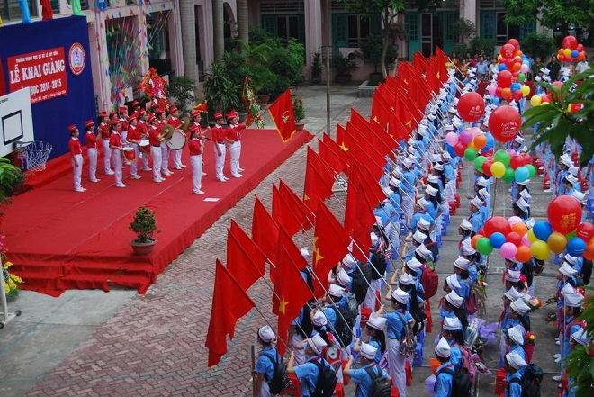







ĐỌC

Slide 4



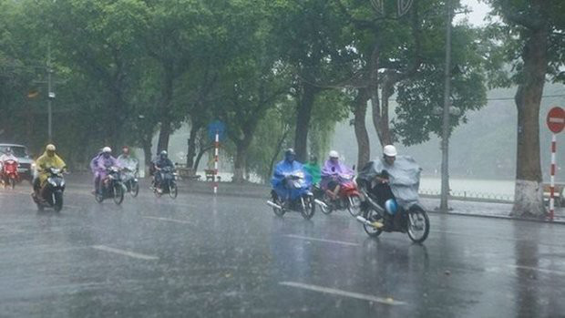


Slide 5

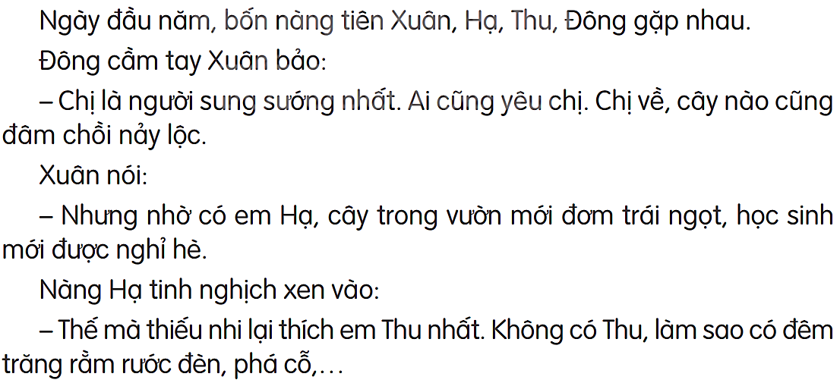
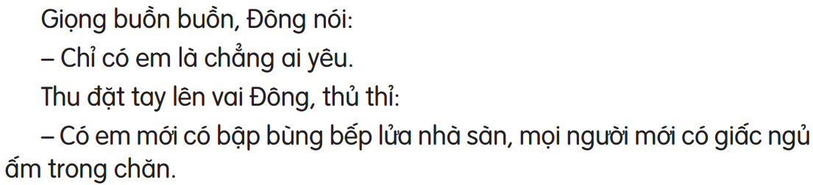
1

Slide 6
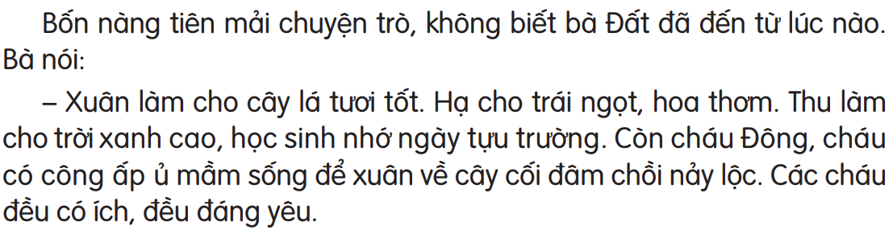
2

Slide 7
Luyện đọc từ khó kết hợp giải nghĩa từ:
nảy lộc
rước đèn
đơm trái ngọt
bập bùng

Slide 8
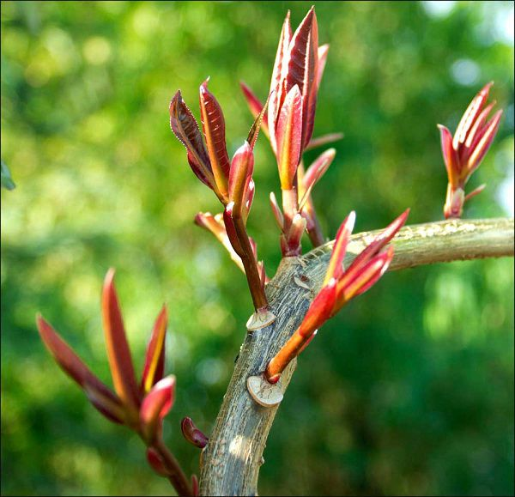
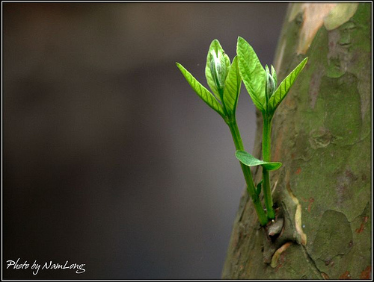
Đâm chồi: mọc ra những mầm non, lá non.

Slide 9
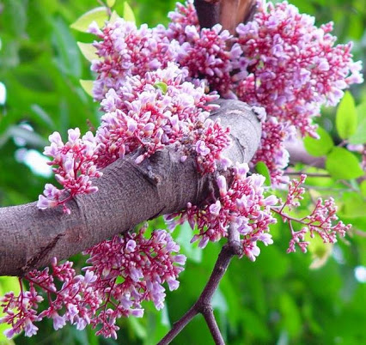
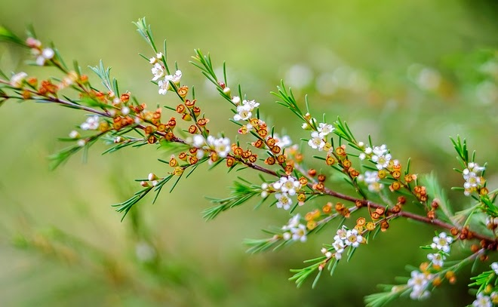
Đơm: nảy ra.

Slide 10
Luyện đọc câu dài
Có em / mới có bập bùng bếp lửa nhà sàn,/ mọi người mới có giấc ngủ ấm trong chăn.//
Còn cháu Đông,/ cháu có công ấp ủ mầm sống/ để xuân về cây cối đâm chồi nảy lộc.//

Slide 11
Luyện đọc theo đoạn

